Slide 1

Федеральное государственное бюджетное образовательное учреждение высшего образования
«МИРЭА – Российский технологический университет»
«Приложение для деления общих расходов»
Студент: Вишневский Максим Андреевич
1 курса
Преподаватель: Шешуков Леонид Сергеевич
2023

Slide 2


Актуальность
У людей часто возникает проблема, когда им необходимо поделить какую-то сумму между собой.

Slide 3


Задачи приложения
– добавление в друзья
– создание группы
– создание расхода
– отслеживание расходов

Slide 4

Анализ конкурентов
Приложение SplitWise
– Отсутствует русский язык
– Нет возможности брать чьи-то расходы на себя
– Нужно вводить много данных для регистрации
– Не интуитивный интерфейс

Slide 5

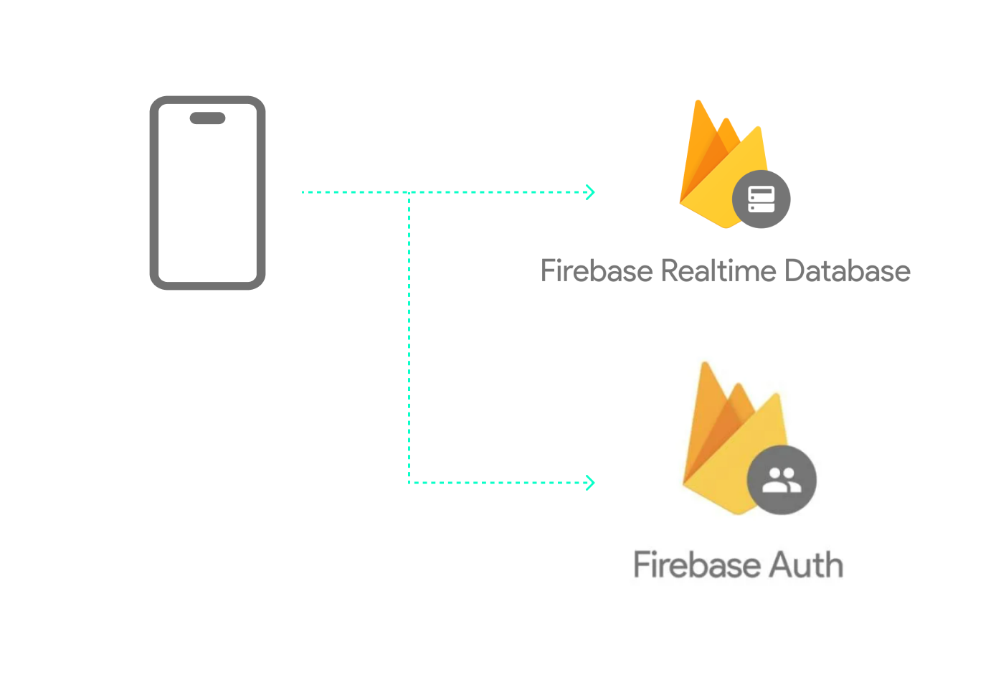
Архитектура информационной системы

Slide 6
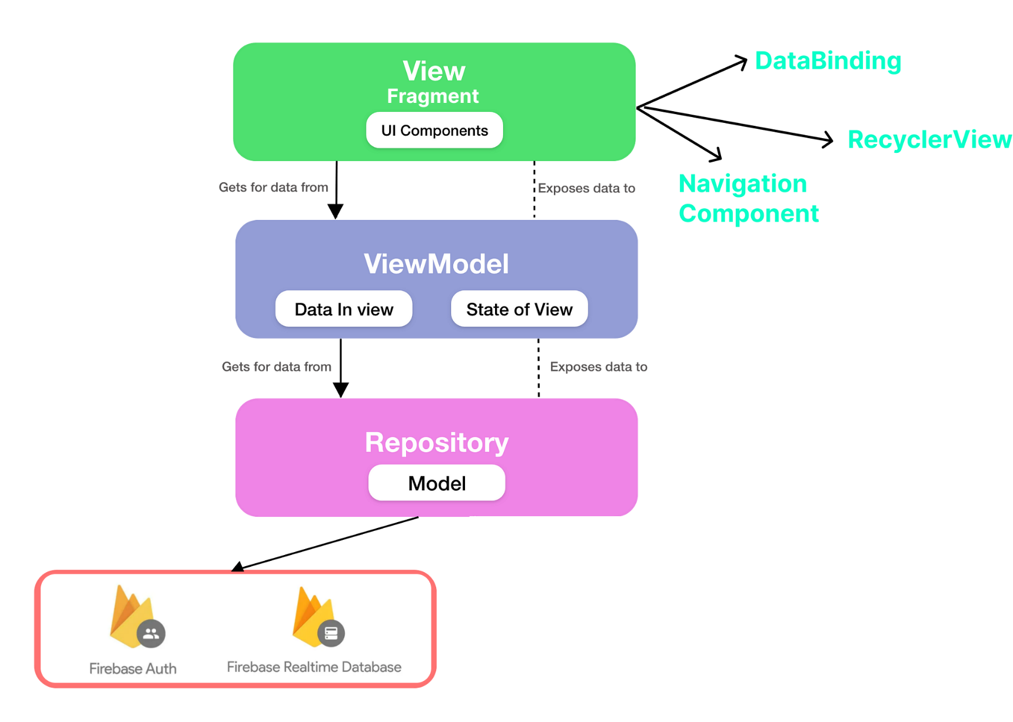
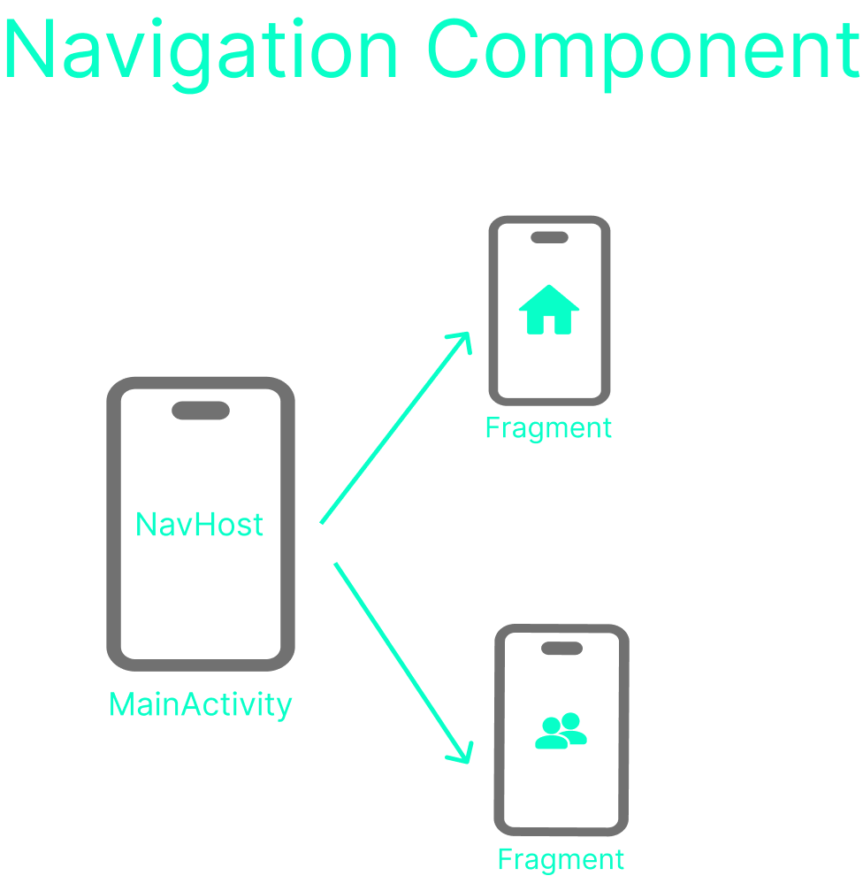
Архитектура приложения

Slide 7
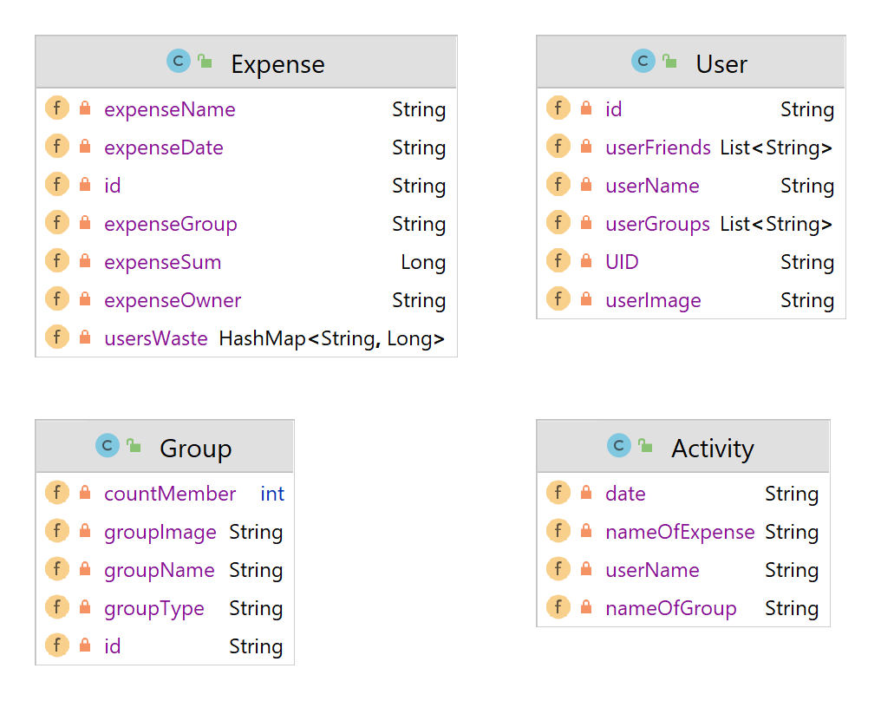
Архитектура приложения

Slide 8

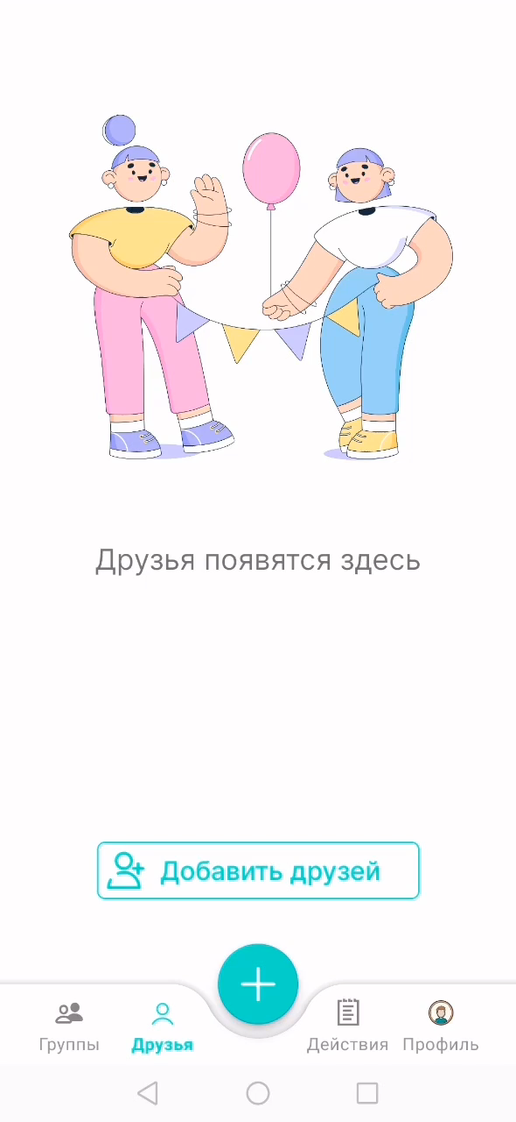


Добавление в друзья

Slide 9
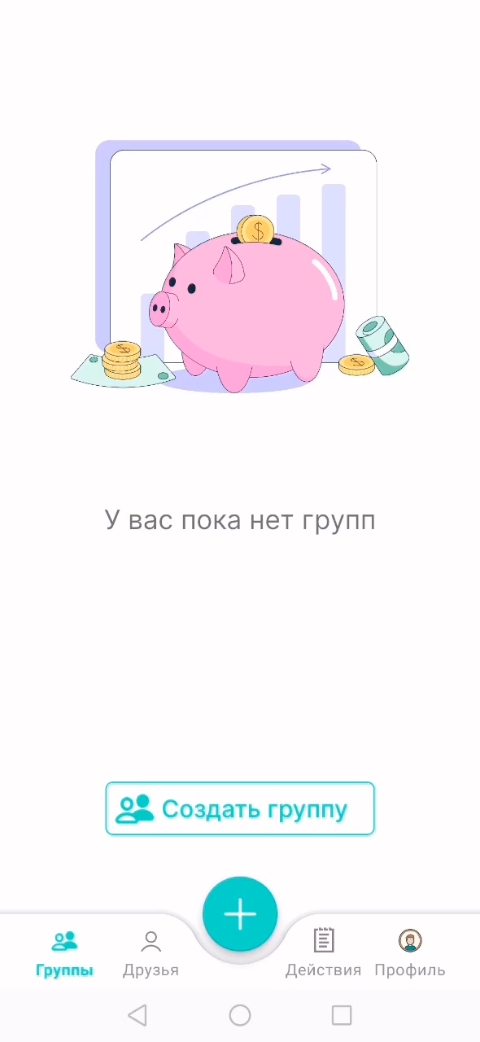
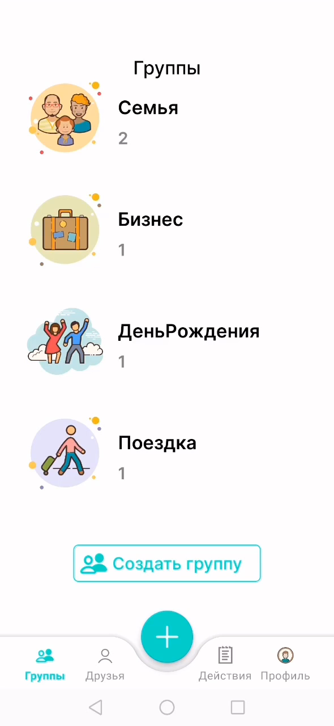
Создание группы и добавление друзей

Slide 10
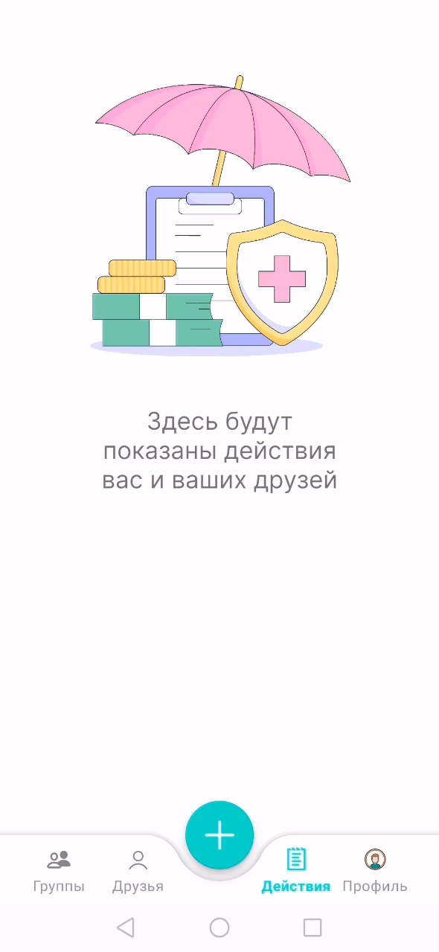

Добавления расхода

Slide 11
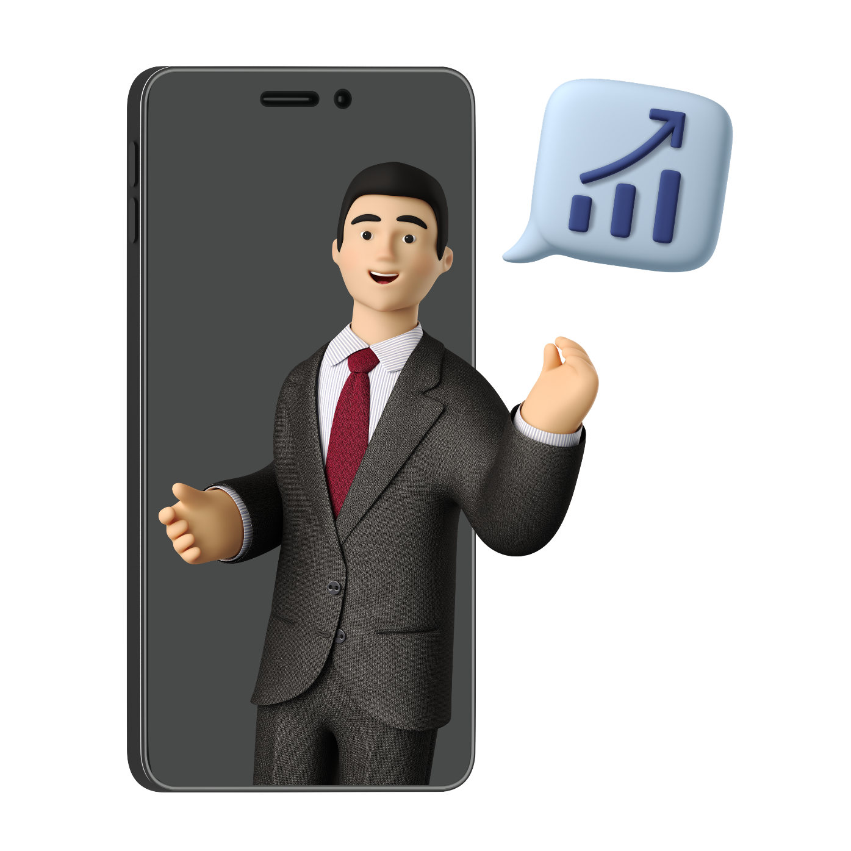
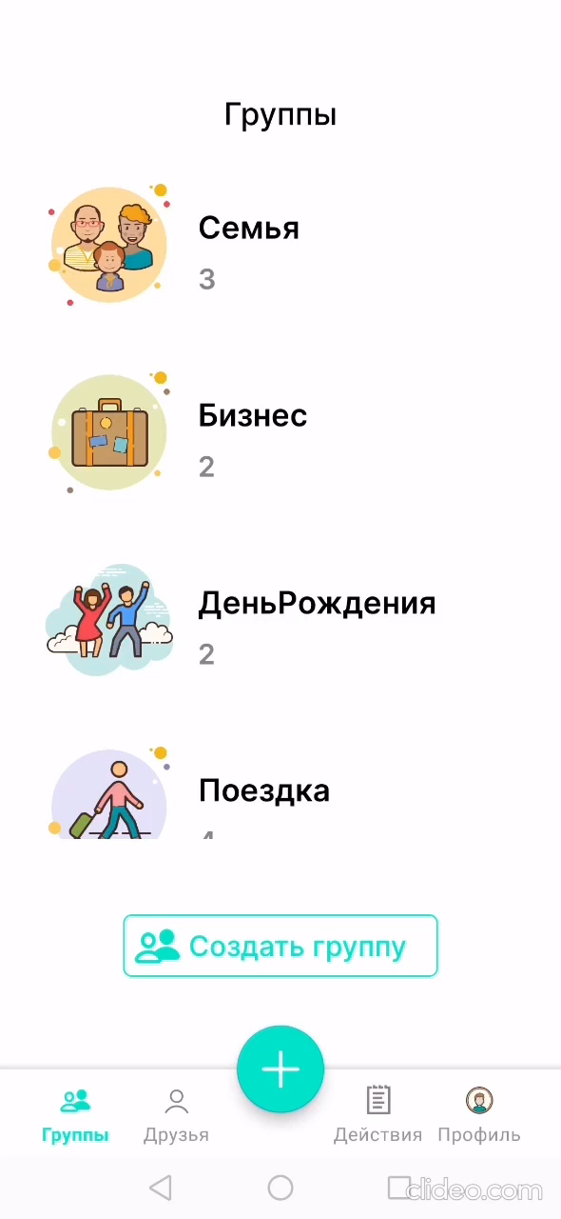
Отслеживание расходов

Slide 12

Перспективы развития
Добавления новый функций в будущем:
Сканирование QR-кода
Возможность делить расходы вне групп
Возможность добавлять друзей, используя список контактов

Slide 13



Контакты
Telegram
sharingan2077

